Slide 3

QUẢN LÝ SIÊU THỊ
Nhóm 4 – 156778 – IT3290
GV: TS. Nguyễn Thị Oanh

Slide 4
Mục lục
Giới thiệu thành viên
Tổng quát bài toán
Mô tả nghiệp vụ
Mô tả chức năng
Sơ đồ thực thể liên kết và vấn đề chuyển sang sơ đồ quan hệ
Trigger và Function
Một số câu lệnh truy vấn
Tổng kết – Nhận xét – Nâng cao

Slide 5
Giới thiệu thành viên:
Lương Quý Hiếu – 20235711 – STT: 14
Lê Vũ Nguyên Hoàng – 20235723 – STT: 15
Phạm Đào Việt Hoàng – 20235727 – STT: 17

Slide 6
Tổng quát:
Đề tài: CSDL cho quản lí siêu thị.
Nhiệm vụ:
Mô tả được nghiệp vụ bài toán, chức năng hệ thống.
Thiết kế sơ đồ thực thể liên kết, sơ đồ quan hệ.
Khai thác trên CSDL và vấn đề cải thiện hiệu năng câu lệnh truy vấn.
Bonus: kết nối chạy thử nghiệm chương trình JAVA với CSDL.

Slide 7
Công nghệ sử dụng:
PostgreSQL: thiết kế CSDL market thuộc quản lí của admin_market.
Java: Xây dựng chương trình quản lí siêu thị.
Word: thiết kế báo cáo.
PowerPoint: thiết kế bài trình bày.

Slide 8
Mô tả nghiệp vụ:
Mua bán hàng
Nhập hàng và Quản lí kho
Quản lí chung

Slide 9

Mua bán hàng (1): Quản lí thông tin khách hàng
Khi khách đến mua hàng, thu ngân có thể tạo hồ sơ khách hàng, mỗi khách hàng được lưu bởi 1 mã khách hàng khác nhau, tên, SDT, email nếu có của khách.
Siêu thị và khách hàng có thể kiểm tra được lịch sử mua hàng của mình.

Slide 10


Mua bán hàng (2): Bán hàng và thanh toán
Khách hàng mang giỏ hàng đến quầy thu ngân, nhân viên sẽ quét mã hàng hóa, nhập số lượng bán ra, hệ thống tự động đưa ra số tiền niêm yết của từng sản phẩm * số lượng sản phẩm đó, thuế VAT sau đó xuất ra tổng tiền trên hóa đơn. Hiện tại, siêu thị chưa áp dụng hình thức Khuyến mãi nào.
“Tôi chọn thanh toán bằng ...”
Mã hóa đơn, Thông tin KH, Các sản phẩm bán ra kèm số lượng, số tiền phải trả cho đơn hàng. (kèm NV tạo)

Slide 11
Quản lí kho (1):
Cứ 1-2 tuần cố định, nhân viên sẽ tiến hành kiểm tra lại kho và hàng hóa tồn, hàng sắp hết ở trong kho.
Mỗi sản phẩm của siêu thị sẽ được phân loại vào từng chủng loại cụ thể như Sữa và sản phẩm chế biến từ sữa, Rau củ quả, Thịt...
Hàng hóa khi được đưa ra khỏi kho, hệ thống sẽ cập nhật số lượng còn lại trong kho.
Đối với những loại hàng hóa có HSD, siêu thị cần phải kiểm tra nghiêm ngặt sản phẩm theo từng lô hàng nhập về của sản phẩm đó. => xử lí lô hàng khi sắp hết HSD.
LÔ HÀNG

Slide 12
Quản lí kho (2):
Siêu thị bán hàng theo hình thức nhập nhiều bán 1 (FIFO), nghĩa là có thể nhập nhiều hàng hoặc cùng 1 loại hàng nhưng nhiều lô một lúc, sau đó sẽ bán lần lượt từng lô cho đến khi lô đó hết rồi mới thêm bằng lô khác, ưu tiên theo ngày nhập, nếu ngày nhập bằng nhau thì siêu thị phải có trách nhiệm lưu trên hệ thống số thứ tự của lô, lô có số thứ tự nhỏ hơn sẽ bán trước.

Slide 13

Kiểm kê (1):
Bên cạnh đó, để quản lí số lượng thật chặt chẽ hơn nữa để tránh thất thoát sản phẩm, quản lí cũng cần phải đi kiểm kê thực tế và đột xuất.
. Khi kiểm kê số lượng thực tế, người quản lý cần có 1 phiếu kiểm tra cụ thể, trên đó là đầy đủ thông tin mã đơn kiểm kê, ngày giờ, lô hàng đã kiểm, số lượng thực tế, số lượng được lưu trên hệ thống.

Slide 14
Nhập hàng (1):
Nhân viên tạo phiếu nhập hàng đến từng NCC về tên hàng, số lượng, địa điểm, thời gian nhận hàng.
Siêu thị nhập từ mỗi nhà cung cấp nhiều sản phẩm và cũng không độc quyền sản phẩm nào, do đó mỗi sản phẩm cũng có nhập từ nhiều nhà cung cấp khác nhau.

Slide 15
Nhập hàng (2):
NCC gửi tới siêu thị hóa đơn thanh toán hàng hóa nhập bao gồm các thông tin về NCC (tên, địa chỉ, email, SDT khi cần làm việc với ai), thông tin lô hàng, ngày nhập hàng, ngày hết hạn (nếu có), đơn giá, thuế VAT, tổng tiền phải thanh toán.
Khi hàng về, nhân viên kiểm tra hàng hóa theo yêu cầu thông qua 1 biên bản nhập hàng. Nghĩa là đối với mỗi sản phẩm và số lượng yêu cầu, siêu thị sẽ kiểm tra xem đã đủ lô và số lượng nhận về chưa, nếu đủ rồi thì đó là những lô nào, HSD đến bao giờ?..

Slide 16

Quản lí chung: Quản lí nhân viên (1):
Khi nhân viên được nhận vào hệ thống, siêu thị và người quản lí cần thiết lập và lưu trữ mã nhân viên, thông tin (mã CCCD, tên, tuổi, ngày sinh, giới tính, địa chỉ nhà, SDT và email liên lạc nhân viên đó).

Slide 17
Quản lí nhân viên (2):
Quản lí cập nhật lịch làm việc theo tháng của nhân viên lên hệ thống. Mỗi ca làm việc có thể có nhiều nhân viên. Mỗi ngày, quản lí có thể điểm danh nhân viên và kèm ghi chú thưởng phạt theo ca làm đối với mỗi nhân viên.
Nhân viên có thể xem được lịch làm việc của bản thân, xem được tình trạng ngày hôm đó (đi làm/ nghỉ/ muộn...) kèm ghi chú bên cạnh mỗi ngày. Đây là cơ sở để nhà quản lí nắm được ngày công và ngày nghỉ, chế độ lương, thưởng phạt của nhân viên.

Slide 18

Quản lí nhân viên (3):
Nếu có việc nghỉ phải báo lại cho quản lí trước thời gian nghỉ (bao lâu) để bố trí nhân sự thay thế, trừ trường hợp các lí do đặc biệt, ... để quản lí tính vào ngày phép và chấm công.
Khi nhập hóa đơn thanh toán hay báo cáo kho, tên của nhân viên cũng sẽ được hiển thị cụ thể để nhà quản lí nắm được thông tin bán hàng, có thể truy xuất nếu có vấn đề bất ngờ gì đó.

Slide 19

Quản lí doanh số:
Về hoạt động chi, siêu thị quản lí được số tiền đã xuất ra để nhập hàng từng NCC, tính được bảng lương của nhân viên (dựa trên ngày công, thưởng phạt theo quy định, số tiền theo ngày, thưởng phạt), các chi phí phát sinh sửa chữa hoặc chi phí ổn định cần chi hàng tháng.
Về hoạt động nhận, siêu thị quản lí được số tiền nhận của mỗi đơn hàng, cập nhật được theo ngày giờ cụ thể số tiền nhận được.

Slide 20
Mô tả chức năng:
Đối với khách hàng:
Chức năng | Đầu vào | Đầu ra
Thông tin khách hàng |  | Toàn bộ thông tin của Khách lưu trong CSDL.
Lịch sử mua hàng | Chọn 1 bản ghi | Chi tiết các sản phẩm và số lượng, giá tiền đã mua các sản phẩm.

Slide 21
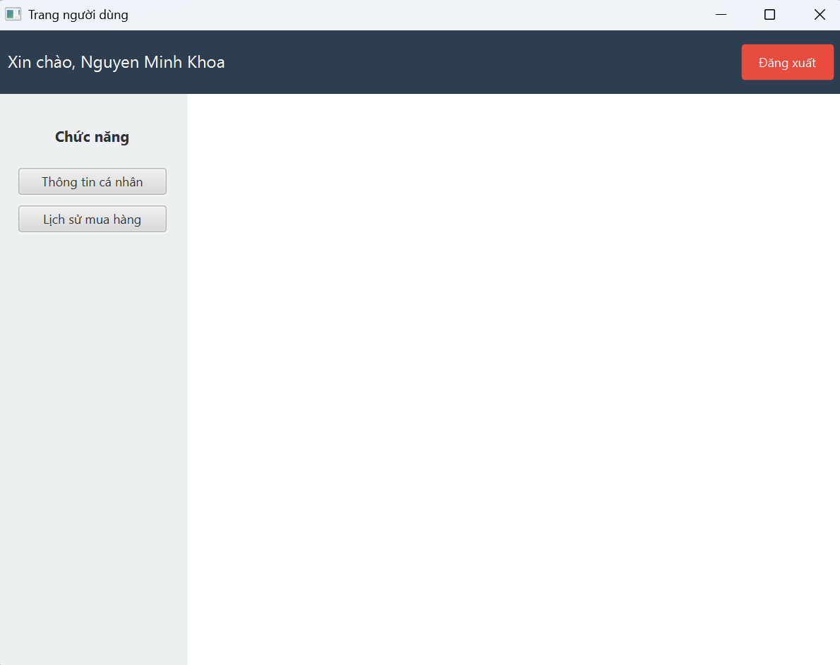
Giao diện Khách hàng:

Slide 22
Đối với nhân viên:
Chức năng | Đầu vào | Đầu ra
Thông tin cá nhân |  | Toàn bộ thông tin của nhân viên.
Lịch làm việc | Chọn tháng, năm | Thời gian làm việc cụ thể, điểm danh từng bản ghi cụ thể (D, M, V, P)
Lương | *Chỉ xem được khi thông báo có lương của tháng đó, quản lí đã tạo 1 bảng lương. | Chi tiết bảng lương tháng.
Tìm kiếm khách hàng | SDT Khách hàng | Thông tin Khách Hàng
Tạo Khách hàng | Họ tên, SDT, Email nếu có | Khách hàng được tạo.
Quản lí kho | Tìm kiếm tên sản phẩm | Thông tin sản phẩm.
Thêm hàng hóa | Nhập thông tin hàng hóa | Hàng hóa mới được tạo.
Hàng mới nhập |  | Toàn bộ các lô hàng mới nhập về.
Cập nhật/Xóa sản phẩm | Thông tin sản phẩm, số tiền, chủng loại mới | Kết quả mong muốn.

Slide 23
Đối với nhân viên (2):
Tạo hóa đơn | Các thông tin của hóa đơn, sản phẩm trong hóa đơn đó. | Hóa đơn mới được tạo.
Nhập hàng | Thông tin biên bản nhập hàng, các lô được nhập. | Biên bản được nhập.
Nhà cung cấp |  | Xem thông tin Nhà cung cấp.

Slide 24
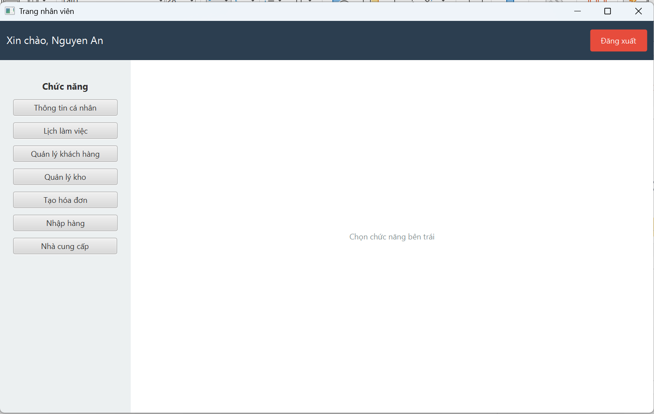
Giao diện chính của nhân viên:

Slide 25
Đối với quản lí:
Tương tự nhân viên, quản lí cũng có các chức năng chính với Khách hàng, Kho, Nhập hàng, Nhà cung cấp. Tuy nhiên để quản lí cả nhân viên của mình nên quản lí sẽ có thêm các chức năng mở rộng:

Slide 26
Đối với quản lí (2):
Chức năng | Đầu vào | Đầu ra
Quản lí nhân viên | Họ tên NV | Thông tin nhân viên.
Thêm lịch làm việc | Tháng, nhân viên, lịch làm việc, ngày bắt đầu làm | Nhân viên đã được gán lịch làm việc.
Điểm danh | Ngày, tên NV, trạng thái | Kết quả điểm danh nhân viên sẽ nhìn thấy được.
Lương | Cập nhật, chỉnh sửa bảng lương | Bảng lương mới được tạo.
Thêm bảng lương mới |  | Tạo thêm 1 bảng lương rỗng chờ quản lí cập nhật.

Slide 27
Siêu nhân viên |  | Nhân viên chăm chỉ nhất của tháng: đi làm đủ từ 25 buổi và không vắng buổi nào trong tháng đó.
Biên bản xử lí | Tạo biên bản xử lí, chọn 1 lô hàng, điền nội dung xử lí. | Biên bản được khởi tạo.
Biên bản kiểm kê | Tạo 1 biên bản kiểm kê, chọn nhiều lô hàng, điều chỉnh giá trị thực tế | Biên bản được khởi tạo.

Slide 28
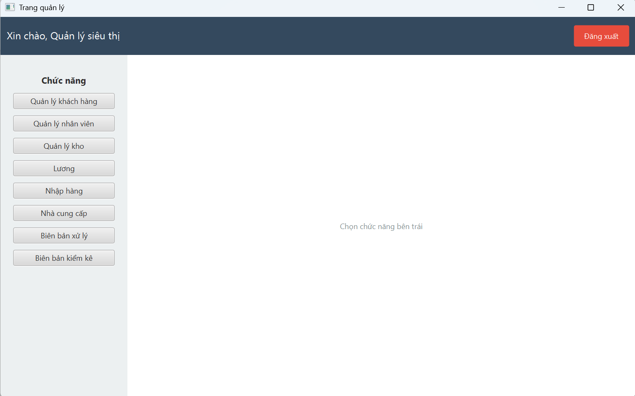
Giao diện quản lí:

Slide 29
Sơ đồ thực thể liên kết:

Slide 30
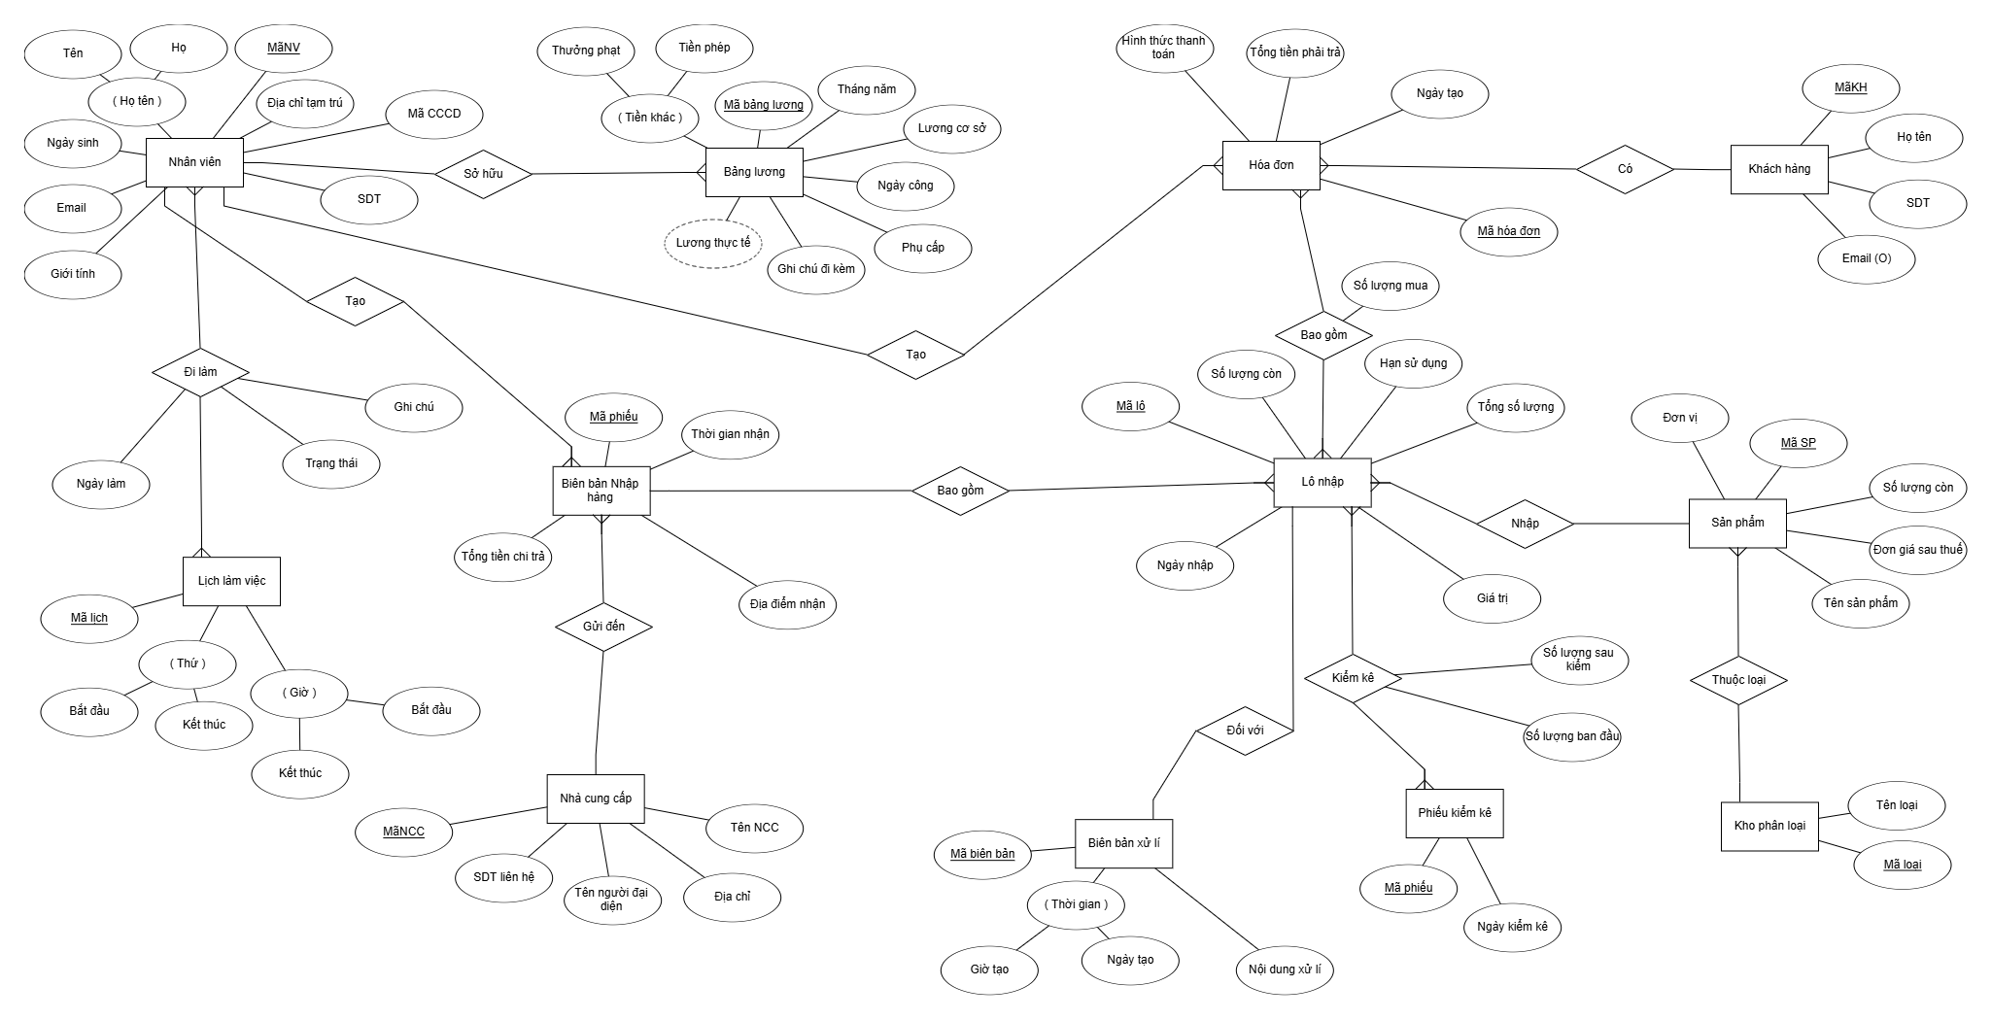

Slide 31
Chuyển sang SDQH:
Nhân viên (MãNV, Họ, Tên, Ngày sinh, Email, Giới tính, Địa chỉ tạm trú, SDT, Mã CCCD)
Lịch làm việc (Mã lịch, Thứ bắt đầu, Thứ kết thúc, Giờ bắt đầu, Giờ kết thúc)
Đi làm (MãNV, Mã lịch, Ngày làm, Trạng thái, Ghi chú)
Bảng lương (Mã bảng lương, Tháng năm, Lương cơ sở, Ngày công, Phụ cấp, Ghi chú đi kèm, Thưởng phạt, Tiền phép, Lương thực tế, MãNV)
Khách hàng (MãKH, Họ tên, SDT, Email)
Hóa đơn (Mã hóa đơn, Ngày tạo, Tổng tiền phải trả, Hình thức thanh toán, MãKH, MãNV tạo)

Slide 32
Chuyển sang SDQH (2):
Lô nhập (Mã lô, Ngày nhập, Hạn sử dụng, Tổng số lượng, Số lượng còn, Mã SP, Mã Nhập hàng, Giá trị)
Bao gồm (Mã hóa đơn, Mã lô, Số lượng mua)
Sản phẩm (Mã SP, Tên sản phẩm, Đơn vị, Đơn giá sau thuế, Số lượng còn, Mã loại)
Kho phân loại (Mã loại, Tên loại)
Phiếu kiểm kê (Mã phiếu, Ngày kiểm kê)
Kiểm tra(Mã phiếu, Mã lô, Số lượng sau kiểm)
Phiếu nhập hàng (Mã phiếu, Thời gian nhập, Địa điểm nhận, Tổng tiền chi trả, MãNV, Mã NCC)
Nhà cung cấp (MãNCC, Tên NCC, Địa chỉ, Tên người đại diện, SDT liên hệ)
Biên bản xử lí (Mã biên bản, Ngày tạo, Giờ tạo, Nội dụng xử lí, Mã lô)

Slide 33
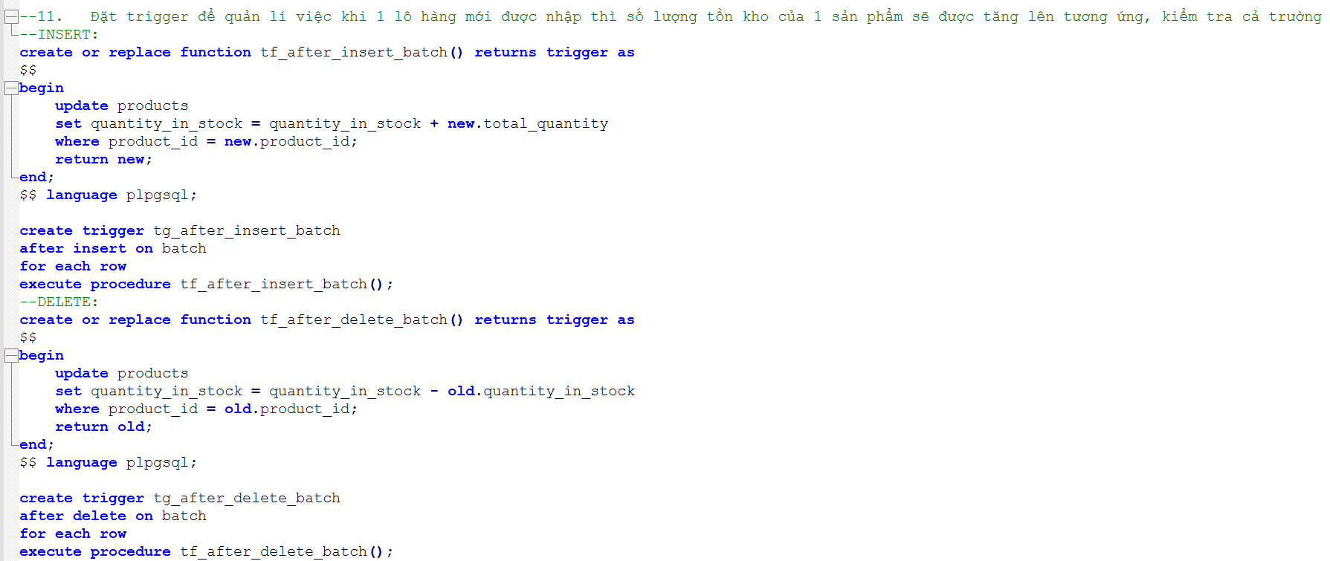
Trigger và Function

Slide 34
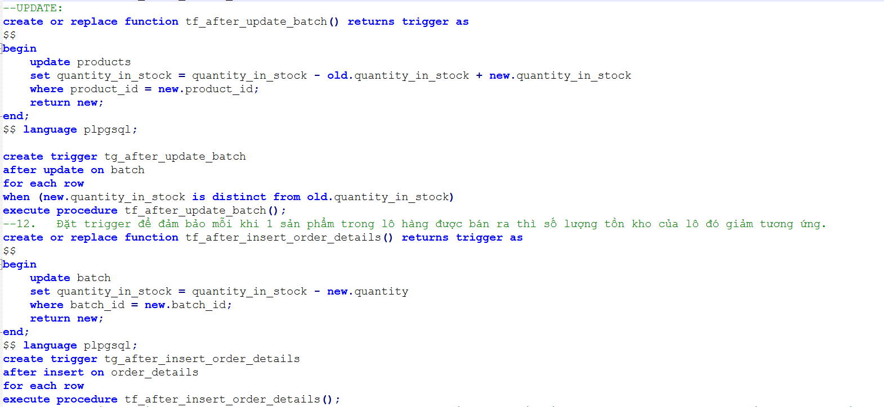
Trigger và Function (2):

Slide 35
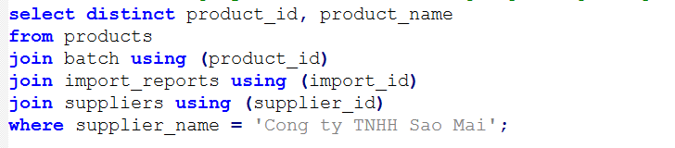
Một số câu lệnh truy vấn của Lương Quý Hiếu
Cho biết Công ty TNHH Sao Mai đã cung cấp những sản phẩm gì cho siêu thị.

Slide 36
Một số câu lệnh truy vấn của Lương Quý Hiếu
Có thể gán chỉ mục B-Tree hoặc Hash ở đây nhưng không nên. Lí do:
where supplier_name like 'Sao Mai%';
where supplier_name like '%Sao Mai';
where supplier_name like '%Sao Mai%';
hoặc thậm chí dùng where lower(supplier_name) like ‘%sao mai%’;
Ngoài ra, việc đặt chỉ mục đối với cột dạng text/ varchar dài sẽ không tối ưu do index cần mất công tính toán giá trị khóa rồi mới so sánh.

Slide 37
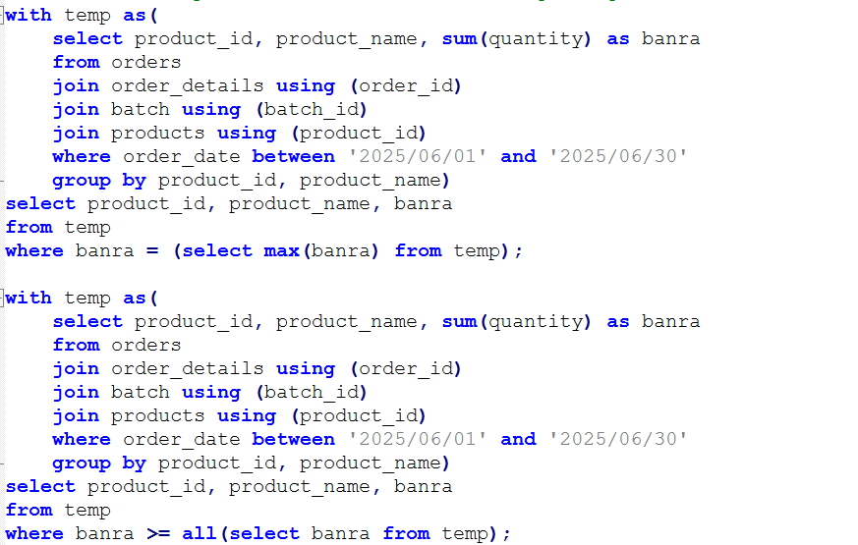
Một số câu lệnh truy vấn của Lương Quý Hiếu
Đưa ra sản phẩm được bán nhiều nhất trong tháng 6/2025.

Slide 38
Một số câu lệnh truy vấn của Lương Quý Hiếu
Có nên đặt index :
create index idx_orders_date on orders using btree (order_date);
Tuy nhiên trong 2 cách thì cách 1 nhanh hơn cách 2 do cách 1 chỉ cần tính giá trị max 1 lần, còn cách 2 sẽ lưu giá trị của cột banra trong bộ nhớ rồi so sánh mọi bản ghi với mọi giá trị trên đó => chậm chạp hơn.

Slide 39
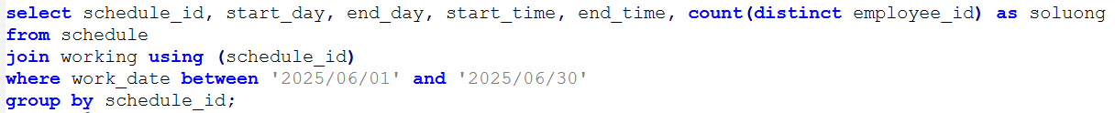
Một số câu lệnh truy vấn của Lương Quý Hiếu
Thống kê số nhân viên mỗi ca làm trong tháng 6/2025.

Slide 40
Một số câu lệnh truy vấn của Lương Quý Hiếu
Có thể và nên sử dụng index B-Tree ở trên cột work_date của bảng working. Do cột work_date chứa các giá trị ngày tháng, trung bình 1 ngày có thể nhập đến 20 bản ghi nên số lượng bản ghi đủ lớn, dữ liệu trên cột lại không cần thay đổi nhiều nên cần thiết phải tạo 1 chỉ mục theo ngày:
create index idx_working_date on working using btree (work_date);
Index B-Tree sẽ thực hiện vai trò của nó để gom khoảng giá trị thỏa mãn để có thể lọc ra các giá trị trong tháng đó. (Số bản ghi trong 1 tháng lại đủ nhỏ so với số bản ghi tổng thể, rất thuận lợi cho việc gọi chỉ mục này).

Slide 41
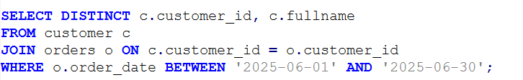
Một số câu lệnh truy vấn của Lê Vũ Nguyên Hoàng:
Đưa ra danh sách khách hàng đã đến siêu thị mua hàng vào tháng 5 năm 2025

Slide 42
Một số câu lệnh truy vấn của Lê Vũ Nguyên Hoàng:
Truy vấn lọc các đơn hàng trong khoảng thời gian tháng 5/2025, đây là khoảng nhỏ so với toàn bộ dữ liệu.
Do đó, tạo chỉ mục với order_date giúp hệ thống nhanh chóng xác định các bản ghi phù hợp mà không cần quét toàn bộ bảng.
Đồng thời, customer_id cũng thường xuyên được sử dụng nên có thể tạo chỉ mục kết hợp để tăng tốc độ lọc thời gian và ghép bảng
CREATE INDEX idx_orders_date_customer ON orders(order_date, customer_id);

Slide 43
Một số câu lệnh truy vấn của Lê Vũ Nguyên Hoàng:
Tạo bảng view thống kê tổng chi tiêu của mỗi khách hàng

Slide 44
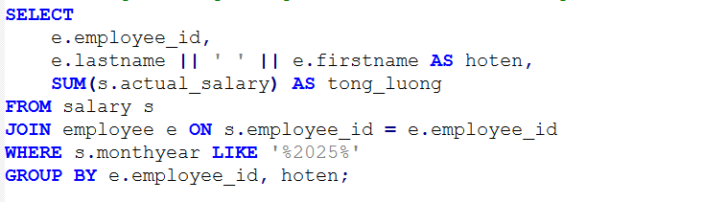
Một số câu lệnh truy vấn của Lê Vũ Nguyên Hoàng:
Thống kê tổng lương thực tế đã trả cho từng nhân viên trong năm 2025

Slide 45
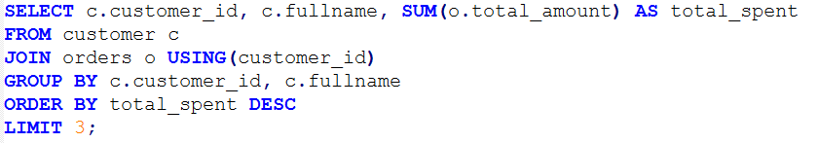
Một số câu truy vấn của Phạm Đào Việt Hoàng:
Top 3 khách hàng chi tiêu cao nhất

Slide 46
Một số câu truy vấn của Phạm Đào Việt Hoàng:
Có thể dùng index vì Join theo customer_id diễn ra nhiều, B‑Tree trên orders(customer_id) cho phép nhanh chóng tìm tất cả đơn của một khách mà không full scan orders. Đồng thời, khi thực hiện GROUP BY và ORDER BY, engine có thể tận dụng phần ordering trong index để tạo trước dãy giá trị customer_id, giảm chi phí sort kết quả cuối.
CREATE INDEX idx_orders_customer ON orders(customer_id);

Slide 47
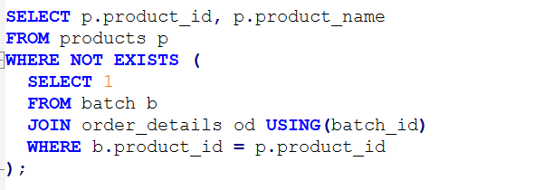
Một số câu truy vấn của Phạm Đào Việt Hoàng:
Sản phẩm chưa bán (không xuất hiện trong order_details)

Slide 48
Một số câu truy vấn của Phạm Đào Việt Hoàng:
Có thể dùng index vì Ở mệnh đề con, b.product_id = p.product_id sẽ lặp qua từng p; nếu index trên batch(product_id), hệ thống chỉ theo index tìm liền các batch cùng sản phẩm rồi kiểm tra tiếp order_details. B‑Tree cho phép range scan nhanh nhóm batch của mỗi sản phẩm. Mặt khác, index trên order_details(batch_id) (FK) vốn đã có sẵn cũng hỗ trợ join tiếp.
CREATE INDEX idx_batch_product ON batch(product_id);

Slide 49
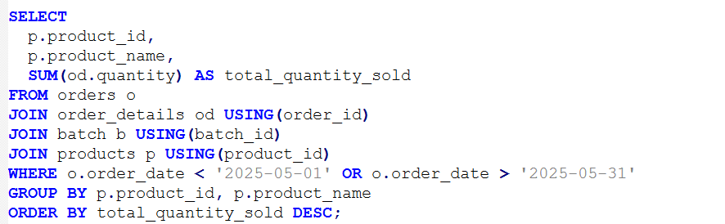
Một số câu truy vấn của Phạm Đào Việt Hoàng:
Liệt kê sản phẩm và tổng số lượng bán được ngoài tháng 5/2025:

Slide 50
Một số câu truy vấn của Phạm Đào Việt Hoàng:
Không thể dùng index vì số lượng sản phẩm được bán ngoài tháng 5 là rất lớn so với số lượng sản phẩm bán trong tháng 5. Do đó khi sử dụng index sẽ chậm hơn rất nhiều so với việc tìm kiếm tuần tự. Ngoài ra đây còn có phép OR, một phép toán không sử dụng được index

Slide 51
Tổng kết – Nâng cao
Kết quả chung:
Đã biết cách viết bài mô tả nghiệp vụ, phân biệt với mô tả chức năng ứng dụng.
Sơ đồ thực thể liên kết tự thiết kế hoàn toàn.
Viết 10 câu truy vấn cho mỗi thành viên, có giải thích kèm chú ý về cách đặt chỉ mục nếu có.
Xây dựng được 1 chương trình kết nối CSDL market.

Slide 52
Tổng kết – Nâng cao (2):
Điểm mới của bài toán:
Bài toán xây dựng CSDL quản lí siêu thị có sự mở rộng hơn về quản lí HSD, nhờ có sự trợ giúp của giảng viên về ý tưởng lô nên nhóm đã thực hiện bổ sung. Ngoài ra đối với mỗi lô nhập còn có cả biên bản kiểm kê, biên bản xử lí lô hỏng.
Mở rộng từ phiếu nhập hàng thành biên bản nhập hàng: đây là cụm từ chính xác từ siêu thị để quản lí cụ thể các sản phẩm lô được nhập khi nào.
Phần quản lí chung có thêm mục Lịch làm việc và Lương thưởng cho nhân viên.

Slide 53
Tổng kết – Nâng cao (3):
Nâng cao – Gợi mở:
Nếu siêu thị phát triển lâu dài, hoàn toàn có thể thêm phần Khuyến mãi và Điểm thưởng khách hàng vào để có thể phát triển.
Phần bảng lương còn nhập thủ công, chưa có đủ kịp thời gian để thiết kế nhập tự động cho đúng với tính chất thuộc tính tự suy.

Slide 54
THANK YOU !

